Slide 1
Generalforsamling
UDSYN OG INDSIGT
5. Juni 2024 20.40

Slide 2
Dagsorden
Dagsorden til generalforsamling:
Velkommen og indledning
Formandens beretning
Ændring af rækkefølge af dagsorden (punkt 7 her)
Valg til bestyrelsen (alle nuværende medlemmer modtager genvalg, herudover opstiller Mads K Boldsen som kasserer)
Kassererens beretning
Forslag til vedtægtsændringer:
  Formuleringen: "Foreningen har en bestyrelse på fire medlemmer" ændres til: "Bestyrelsen består af fire til seks medlemmer, herunder..."
  Under overskriften valg til bestyrelsen tilføjes formuleringen: "Bestyrelsesmedlemmerne vælges for et toårig periode, og maksimalt halvdelen af bestyrelsen kan udskiftes på samme tid, hvorfor kun halvdelen af bestyrelsen vil være på valg ved den årlige generalforsamling".
  Navneændringer på underudvalg: Underudvalget "Foredrag" ændres til ”Samtaleaftener og rejser"
Invitation til deltagelse i foreningens tre udvalg.
Evt.

Slide 3
Referat
Tilstede:
Ordstyrer: Formand Tenna Løwe Lundum Nielsen
Velkommen og indledning
Formandens beretning (se slide 4)
Vedtagne vedtægtsændringer:
  Formuleringen: "Foreningen har en bestyrelse på fire medlemmer" ændres til: "Bestyrelsen består af op til syv medlemmer, herunder..."
  Under overskriften valg til bestyrelsen tilføjes formuleringen: "Bestyrelsesmedlemmerne vælges for et toårig periode, og maksimalt halvdelen af bestyrelsen kan udskiftes på samme tid, hvorfor kun halvdelen af bestyrelsen vil være på valg ved den årlige generalforsamling".
  Navneændringer på underudvalg: Underudvalget "Foredrag" ændres til ”Samtaleaftener og rejser"
  Rollen som revisor i bestyrelsen ændres til kasserer
Valg til bestyrelsen:
  Mads K. Boldsen blev valgt til Kasserer
  Martin Jes Iversen blev genvalgt som bestyrelsesmedlem
Kassererens beretning (se slide 5)
Invitation til deltagelse i foreningens tre udvalg
  De tre udvalg (Sommerhøjskole, Samtaleaftener og Rejser samt Sanselighed) blev præsenteret.
  Medlemmerne blev opfordret til at melde sig ind i de tre udvalg). Især vedrørende sanselige indslag mangler der gode kræfter. Bestyrelsesmedlem
  Martin Jes Iversen præsenterede, at han ville planlæge
Evt.

Slide 4
Formandens beretning
Stiftet på stiftende generalforsamling 21. februar – af de første tre medlemmer Agnes K. Boldsen, Martin Jes Iversen og Tenna L. Nielsen
Tenna Løwe Nielsen blev ved denne lejlighed valgt som formand
Agnes K. Bolden blev valgt som kasser
Medlemmer:
31 medlemmer, heraf 10 under 26 med rabat
Aktiviteter:
Forudgående aktiviteter Sommerhøjskole 2023
Foredrag den 7. maj om Ekspeditionen til Asien i starten af 1700-tallet
Grundlovsarrangement i dag
Kommende arrangementer:
Sommerhøjskole 27.-29. september
Arrangement med fremtidsperspektiv herunder perspektiver for AI i samarbejde med BCG
ØK og rundvisning i sønderfrihavn i samarbejde med ØK klubben
Forslag til foreningsrejse i foråret 2025?
Andre ideer/bidrag?
Hjemmeside:
https://udsyn-og-indsigt.dk/
Facebookside

Slide 5
Kassererens beretning

Slide 6
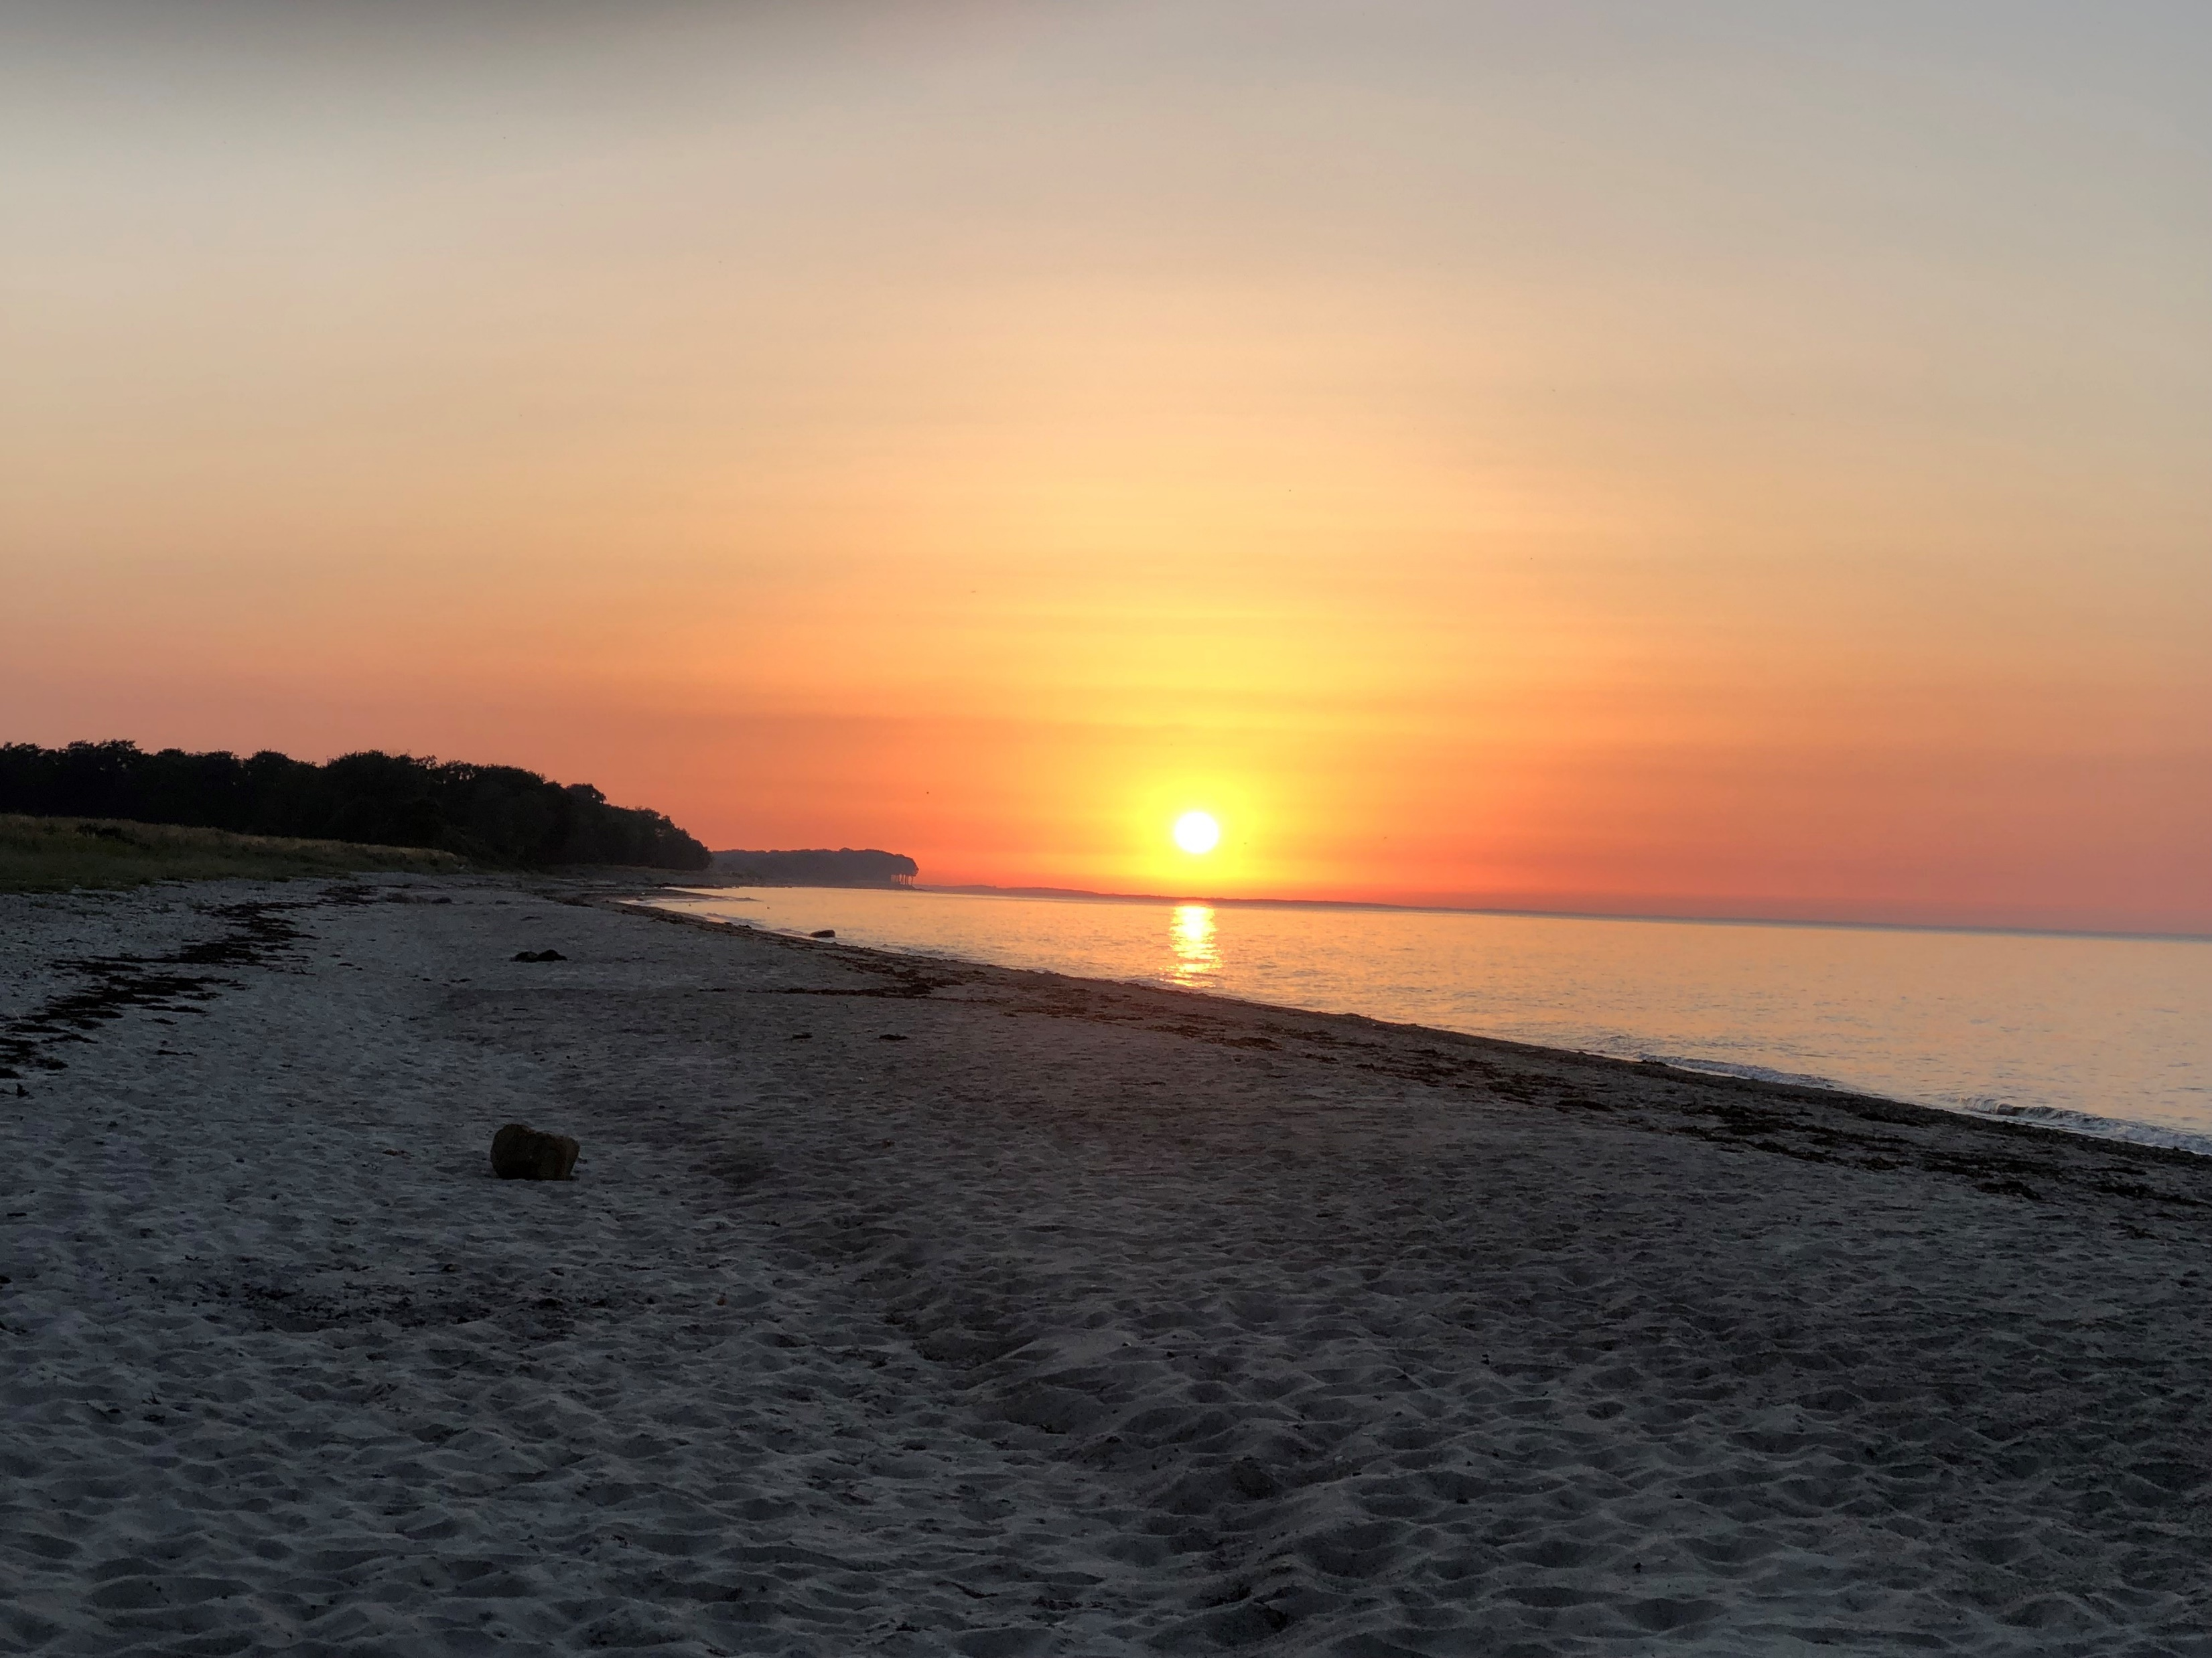
Vores vision
Vi mødes i hverdagen på kryds og tværs i familier, vennegrupper, arbejdsrelationer og netværk, og vi har alle meget at byde på fagligt, menneskeligt og sanseligt. I hverdagen deler vi ofte kun en lille del af vores kompetencer med hinanden.
Vores vision er, at inspirere hinanden på en måde, som skaber nye perspektiver, eftertanke og herigennem en ændret handling.
Vi vil skabe et fælles rum, hvor vi sætter vores sanser i spil og inspirer hinanden gennem ny viden og fordybelse.
Vi blander gerne arbejde og faglighed med sanselighed og fordybelse.
Det er vores erfaring, at en vekselvirkning mellem mere sanselige indslag gennem musik, kunst, kultur eller bevægelse og faglig dialog løfter perspektiverne og aktiverer vores kreativitet og skaber ny refleksion og nye perspektiver.
Vores ambition er, at dykke ned i vores forskellige fagfelter og perspektiver og herigennem skaber helt nye perspektiver og erkendelser.
Inspiration
Sanselighed
Fordybelse
Viden

